Slide 1
DEPARTAMENTO DE CIENCIAS ECONÓMICAS, ADMINISTRATIVAS Y DE COMERCIO
INGENIERÍA EN COMERCIO EXTERIOR Y NEGOCIACION INTERNACIONAL
MODALIDAD: PRESENCIAL
TRABAJO DE CULMINACIÓN DE CARRERA
"LA DEVALUACIÓN DEL PESO COLOMBIANO Y SU IMPACTO ECONOMICO DE LOS COMERCIANTES DEL MERCADO CENTRAL DE TULCAN, FRENTE A LAS MEDIDAS COMERCIALES IMPUESTAS POR EL ECUADOR"
LUIS FERNANDO MAFLA BAEZ
DIRECTOR: RAMIRO LEGARDA RIERA

Slide 2
CONTENIDO
Introducción
Planteamiento del Problema
Objetivo General
Objetivos Específicos
Justificación
Bases Teóricas
Metodología
Conclusiones
Recomendaciones
Propuesta

Slide 3
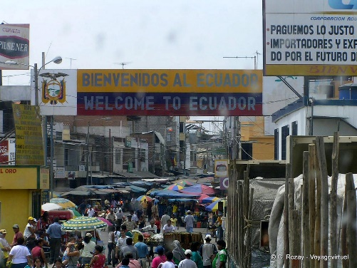
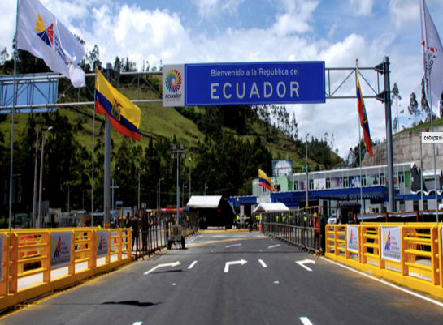
INTRODUCION
Acuerdos bilaterales

Slide 4
PLANTAMIENTO DEL PROBLEMA
FORMULACIÓN DEL PROBLEMA
¿Cuál es el impacto que ha generado la devaluación del peso colombiano frente a la revalorización del dólar, y a las medidas comerciales impuestas por Ecuador en el mercado plaza central de la ciudad de Tulcán en el año 2015?

Slide 5
OBJETIVO GENERAL
Comprender el impacto de la devaluación del peso colombiano en la economía comercial de la ciudad de Tulcán, a través del análisis de las medidas económicas impuestas por el gobierno ecuatoriano, con la finalidad de determinar los productos más afectados.

Slide 6
OBJETIVOS ESPECÍFICOS
Determinar las causas de la devaluación del peso colombiano a través de los informes y opiniones de especialistas por medios de comunicación con la finalidad de dar un acertado criterio de este proceso.
Conocer las causas que llevó al gobierno del Ecuador a tomar algunas medidas a través de los informes y opiniones de expertos por medios de comunicación con la finalidad de establecer los motivos que llevaron a estas medidas.
Establecer los bienes y servicios que sufrieron desventajas o ventajas que expenden lo comerciantes del mercado central de la ciudad de Tulcán.
Determinar los impactos ocurridos en la ciudad de Tulcán por la implementación de las salvaguardias a importaciones colombianas.
Determinar el impacto que genero al comercio exterior y a la balanza comercial debido a la implementación de las salvaguardas.
Estimar las pérdidas y ganancias que arrojo estas medidas en relación a si se pudo mantener la economía en la región.

Slide 7
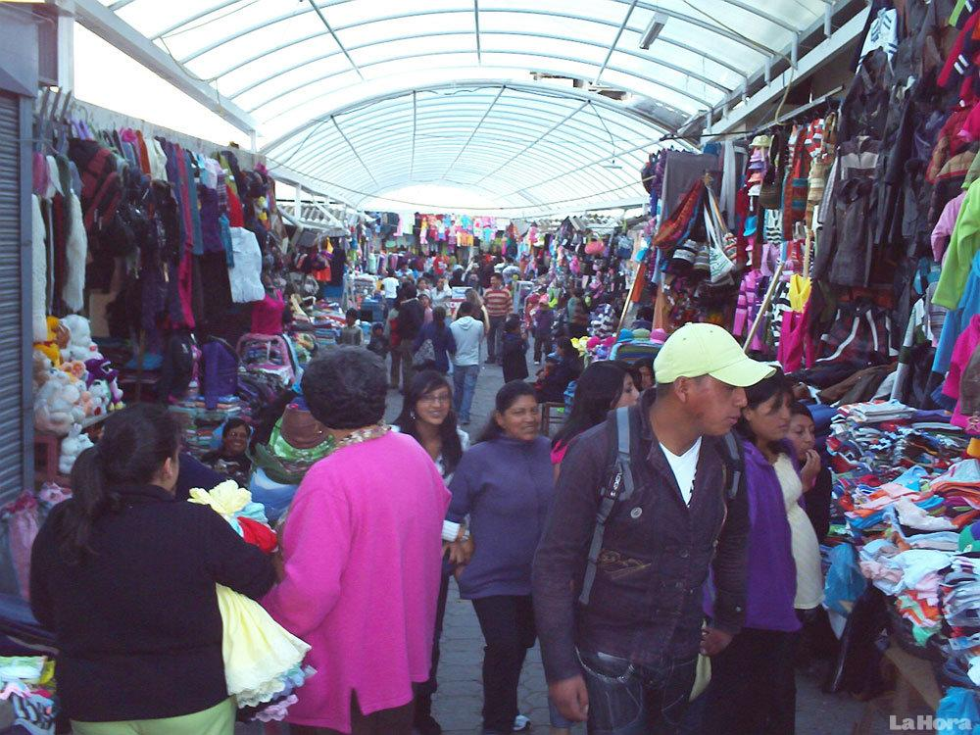
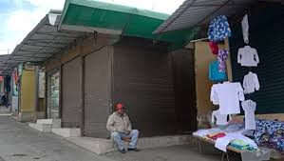
MARCO TEÓRICO
Devaluación del peso colombiano

Slide 8
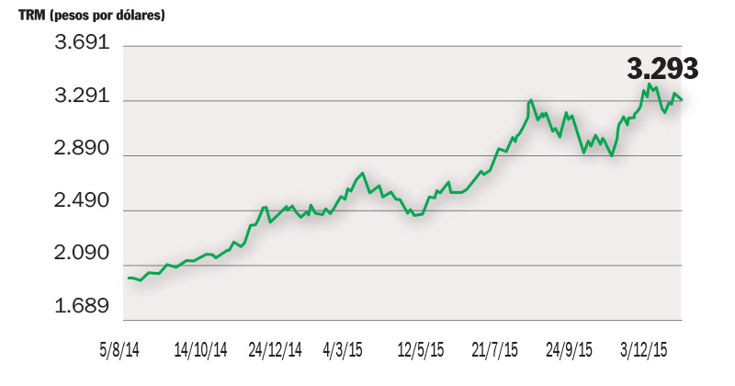
MARCO TEÓRICO
La devaluación del peso colombiano alcanzó records históricos en el 2015 - 2016

Slide 9
MUESTRA DE LA INVESTIGACIÓN
 | PUESTOS DE MERCADOS
MERCADO PLAZA CENTRAL | 217
MERCADO SAN MIGUEL | 248
TOTAL | 465

Slide 10
MUESTRA DE LA INVESTIGACIÓN

Slide 11
Sobretasa | Producto
5% | Bienes de capital y materias primas no esenciales
15% | Bienes de sensibilidad media
25% | Neumáticos, cerámica, CDK de televisores y CDK motos
45% | Bienes de consumo final, televisores, motos

Slide 12
LOS RUBROS QUE SE HAN EXCEPTUADO DE ESTA MEDIDA SON:
Materias primas y bienes de capital
Artículos de higiene personal y uso en el hogar
Medicinas y equipo médico
Repuestos de vehículos
Combustibles y lubricantes
Importaciones por correo rápido o courier y menaje de casa

Slide 14
DISCUSIÓN
El método que se utilizó en el trabajo nos lleva a analizar hechos y fenómenos que suceden al implementar salvaguardias en las importaciones de un país, no solo a nivel de gobierno sino también a nivel del pequeño y mediano comerciante a la que va orientado este estudio

Slide 15
CONCLUSIONES
Se puedo concluir que la devaluación del peso colombiano frente a las salvaguardias impuestas por el Ecuador ha generado una ruptura del equilibrio de la estabilidad económica fronteriza beneficiando al comerciante de la ciudad de Ipiales y colocando en una situación crítica al comerciante de Tulcán.
Una de las principales causas que llevo al gobierno ecuatoriano a tomar esta decisión es proteger a la industria ecuatoriana principalmente a la pequeña y mediana industria, aunque con un peso colombiano muy devaluado no pude hacer mucho ya que sigue siendo muy rentable el hacer las compras en Ipiales pese a las salvaguardias implementadas.
Se concluye que la problemática que se generó en la frontera norte no se ha terminado por completo, aun se puede observar una desigualdad muy marcada en la demanda de los negocios de Ipiales y Tulcán, siendo Ipiales la ciudad que saca ventaja al recibir diariamente a compradores ecuatorianos que ven en el cambio monetario una ganancia significativa de su inversión.
Se puede determinar que la balanza comercial implementada por las salvaguardias deprimieron la economía del comerciante en Tulcán y a pesar de las ayudas que el gobierno generó para las personas que viven en la provincia del Carchi se puede ver aun que el índice de cierre de almacenes comerciales subió significativamente

